Slide 1
TRÄNING 2022

Slide 2
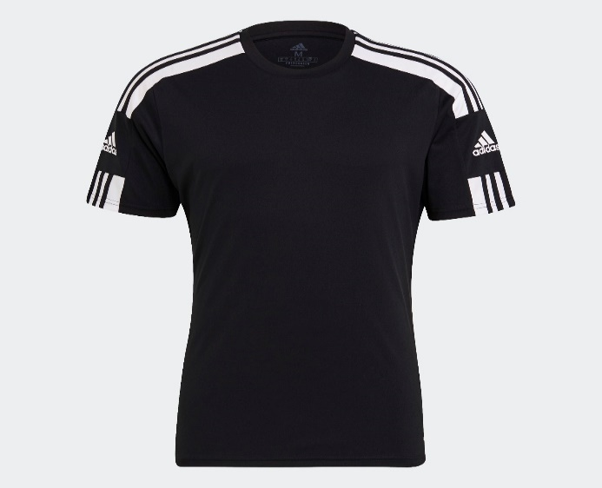
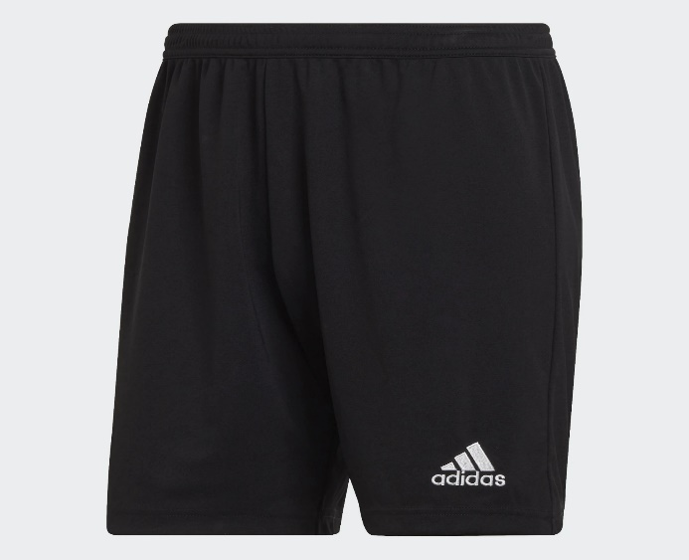
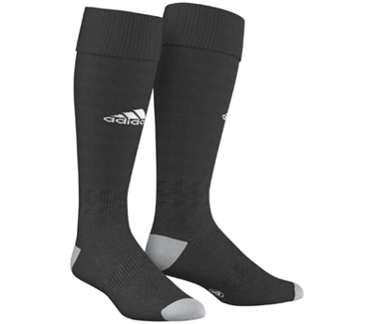
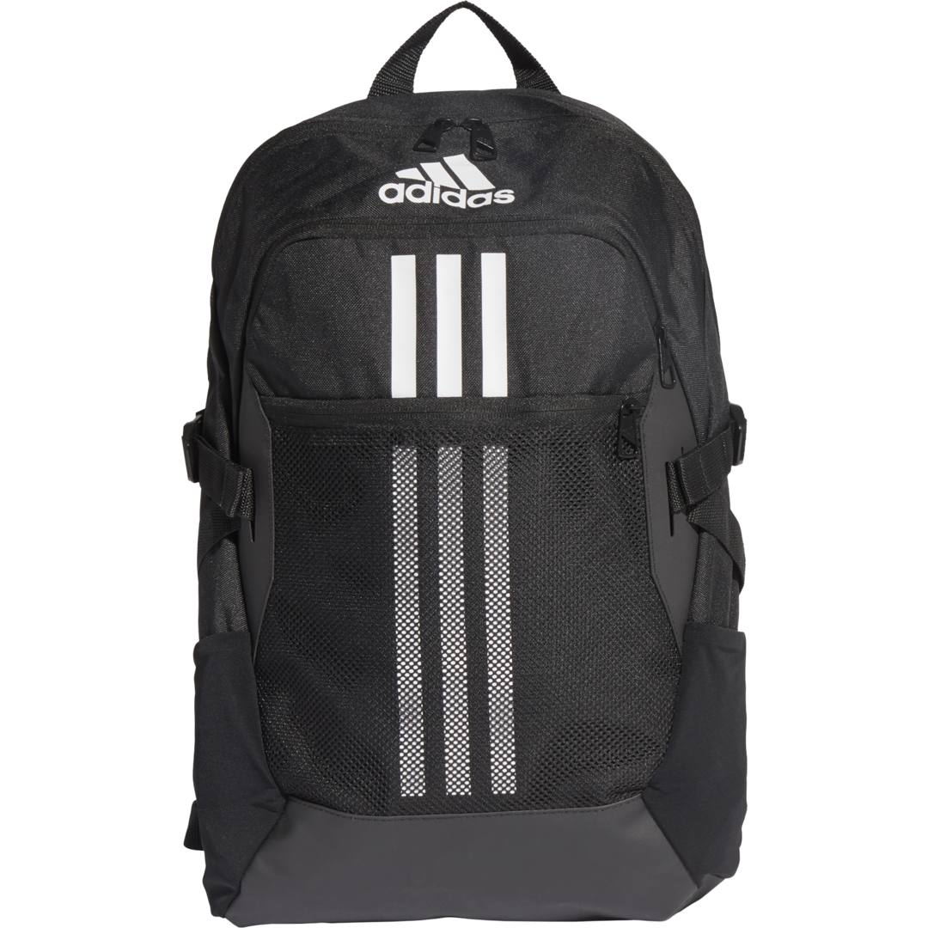
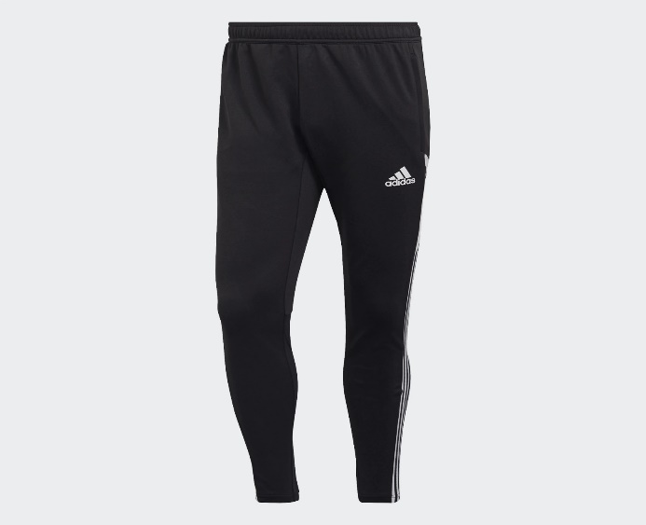
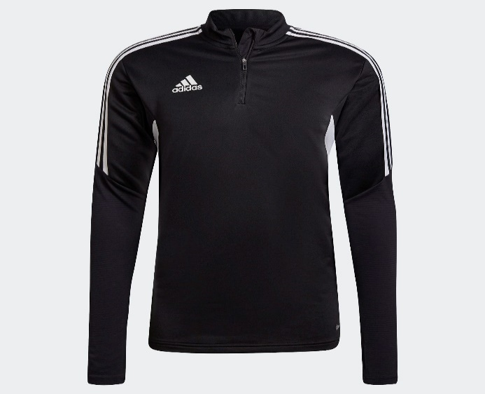
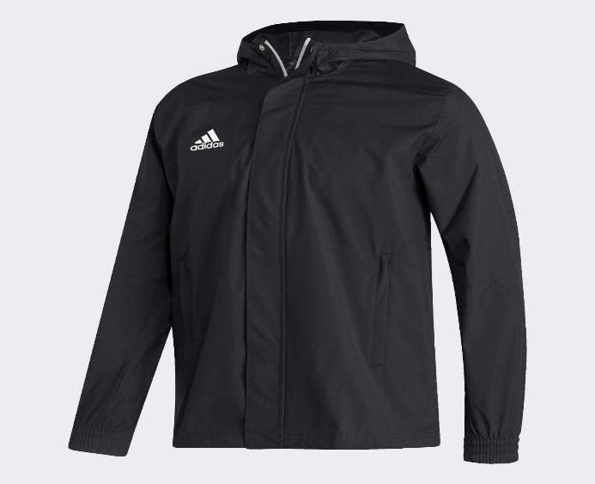
SQUADRA21 T-SHIRT
219:- (299:-)
INKL. RSF-MÄRKE & RYGGSIFFRA
ENTRADA22 SHORTS
108:- (179:-)
MILANO16 STRUMPOR
54:- (89:-)
TIRO21 RYGGSÄCK
267:- (419:-)
INKL. RSF-MÄRKE
TILLVAL:
TRYCK LITEN SIFFRA
50:-/PLAGG
CONDIVO22 TRÄNINGSBYXA
JUNIOR - 239:- (399:-)
HERR & DAM – 299:- (499:-)
CONDIVO22 TRÄNINGSTRÖJA
JUNIOR - 379:- (579:-)
HERR & DAM – 439:- (679:-)
INKL. RSF-MÄRKE & RYGGTEXT
ENTRADA22 REGNJACKA
JUNIOR - 349:- (529:-)
SENIOR – 379:- (579:-)
INKL. RSF-MÄRKE & RYGGTEXT

